Slide 3
Велосипед – это транспортное средство, А значит и все пункты ПДД Велосипедистам должны быть известны И соблюдать их нужно везде!

Slide 4
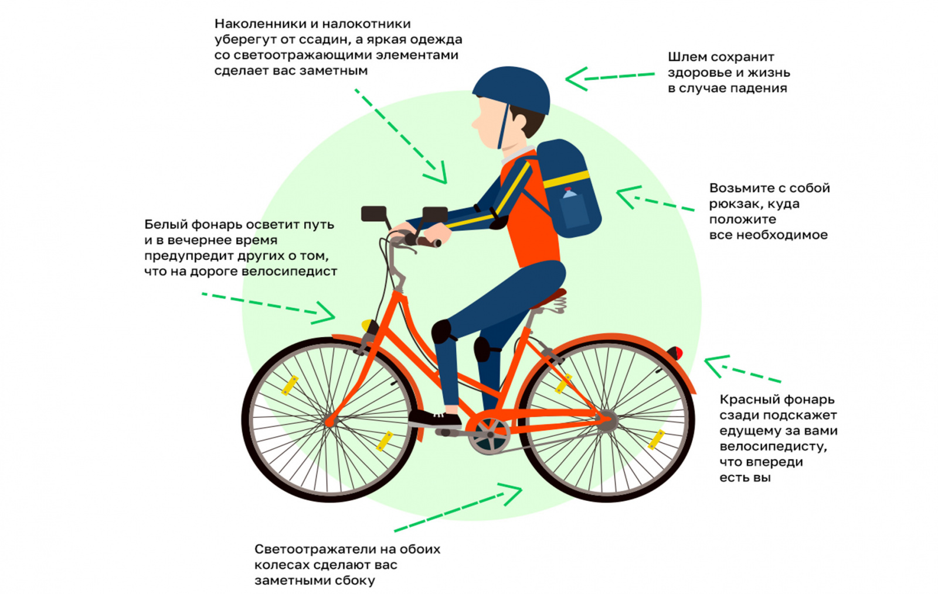
Прежде чем отправиться в дорогу, Позаботьтесь о сохранности своей. Для этого нужно немного – Лишь пара защитных вещей.

Slide 5
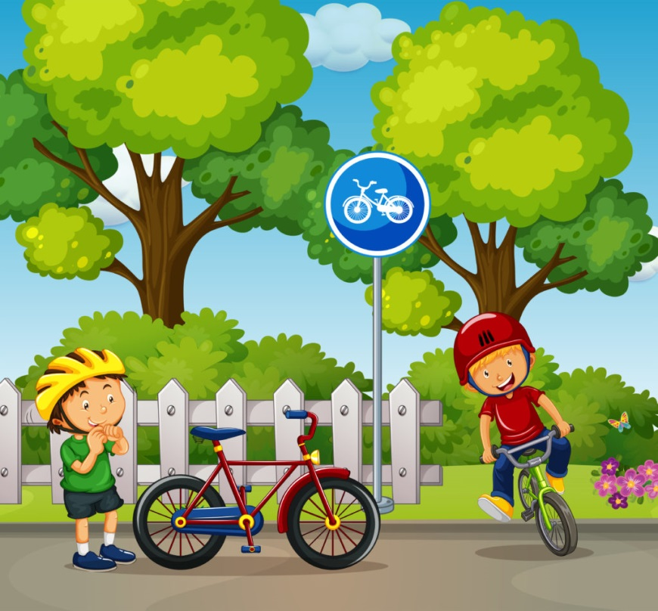
До 14-ти-летия ездить на велосипеде По дорогам и по улицам Строго не рекомендуется! Но зато детишкам можно Ездить по ВЕЛОДОРОЖКАМ.

Slide 6
ЗНАК «ВЕЛОСИПЕДНАЯ ДОРОЖКА»

Slide 7
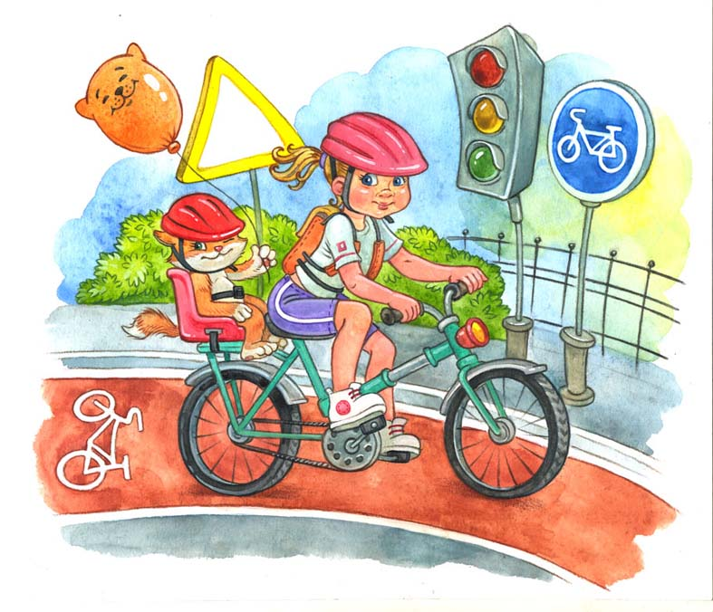
Нужно двигаться по ВЕЛОДОРОЖКЕ И по тротуару, если её нет, Или ехать очень осторожно, По обочине (с 14 лет!).

Slide 8
ЗНАК «ВЕЛОПЕШЕХОДНАЯ ДОРОЖКА»

Slide 9
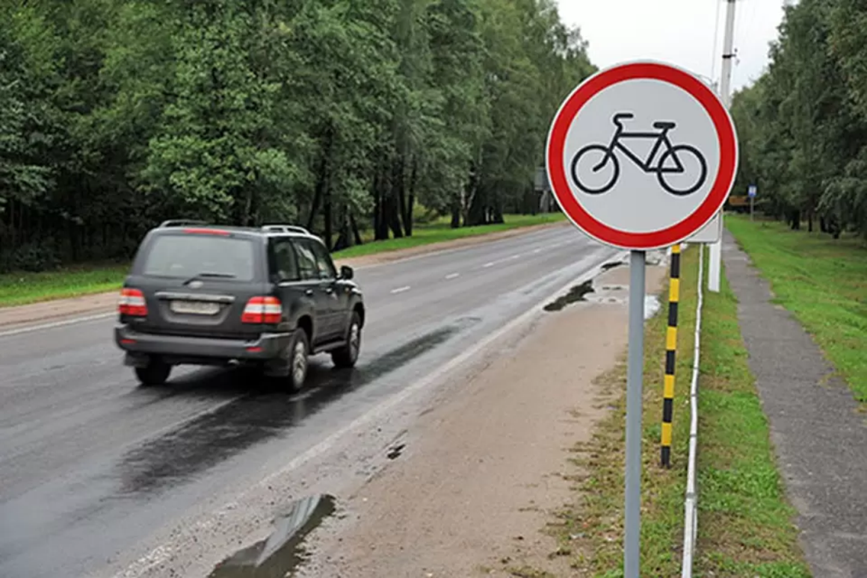
ЗНАК «ДВИЖЕНИЕ НА ВЕЛОСИПЕДАХ ЗАПРЕЩЕНО»

Slide 10
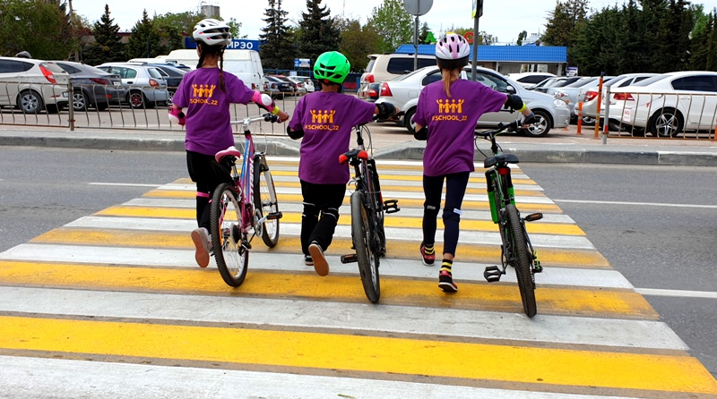
Пешеходный переход лишь для тех, кто сам идет. На своих велосипедах люди по нему не едут. Если надо перейти – вЕлик свой за руль веди!

Slide 11
СИГНАЛЫ ВЕЛОСИПЕДИСТА

Slide 12
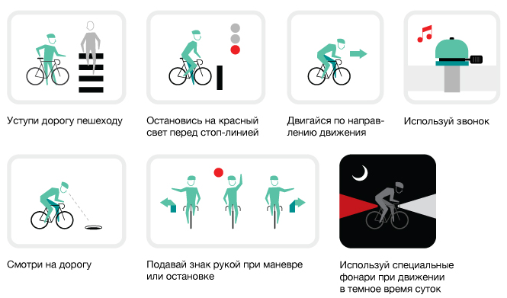
Соблюдайте ПРАВИЛА ДОРОЖНОГО ДВИЖЕНИЯ!

